Slide 1
数值方法
---曲线插值(牛顿差商法)
秦 品 乐
中北大学大数据学院

Slide 2
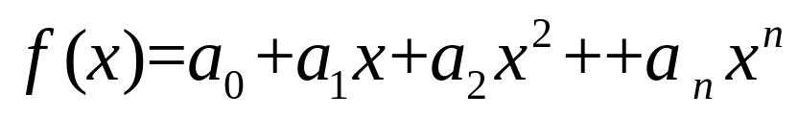
曲线插值
在工程中，经常需要对精确数据点之间的值作出估计。
要实现这个目的，最通用的方法就是采用多项式插值。
N阶多项式的一般表示公式：
对于n+1个数据点，有且仅有一个n阶多项式恰好通过所有n+1个点。

Slide 3
曲线插值的定义
多项式插值就是要唯一确定一个拟合n+1个数据点的n
阶多项式。利用该拟合多项式，就可以计算数据点之
间的估计值。
尽管拟合n+1个数据点的n阶插值多项式有且只有一个
，但在数学上，可以用多种形式表示。本章只描述两种
非常适合计算机实现的形式：牛顿插值多项式和拉格朗
日插值多项式。

Slide 4
牛顿差商插值多项式
如前所述，同一个插值多项式可以用多种不同的形式表示
牛顿差商插值多项式是其中使用最广泛的一种形式。
在讨论牛顿差商插值多项式一般方程之前，先介绍一下可
以方便用图形说明问题的一阶和二阶插值多项式。

Slide 5
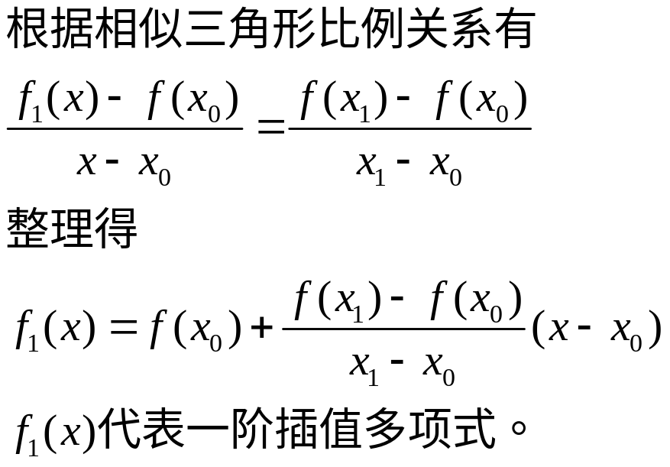
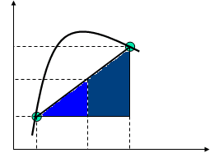






牛顿差商插值多项式—线性插值
最简单的插值形式就是用一条直线连接两个数据点，这种
方法称为线性插值。

Slide 6
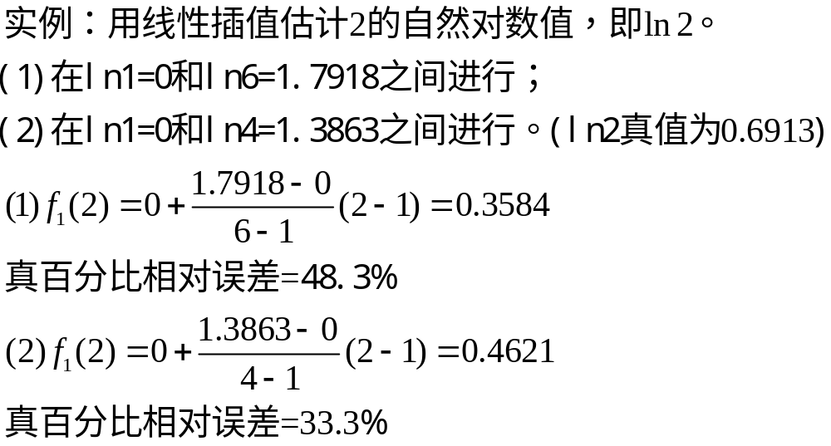
牛顿差商插值多项式—线性插值
注意：上式中直线的斜率还表示函数在两点处的有限差商，它是一阶导数的近似表示。通常数据点间隔越小，近似效果越好。因为当数据点间隔减小时，可以更好地用直线来逼近连续函数。

Slide 7
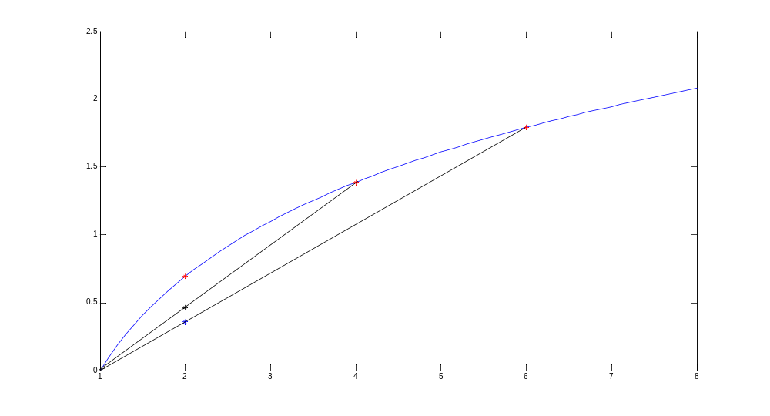
牛顿差商插值多项式—线性插值

Slide 8
牛顿差商插值多项式—二次插值
线性插值的误差是由于用直线逼近曲线而引起的。考虑解决办法?
由前面所学知识可知，改善估计值一个有效策略就是引入具有一定曲率的线来连接数据点。可想到如果可以获得三个数据点，就可以用二阶插值多项式实现曲线逼近。对于这种插值，下面的形式较为方便：

Slide 9
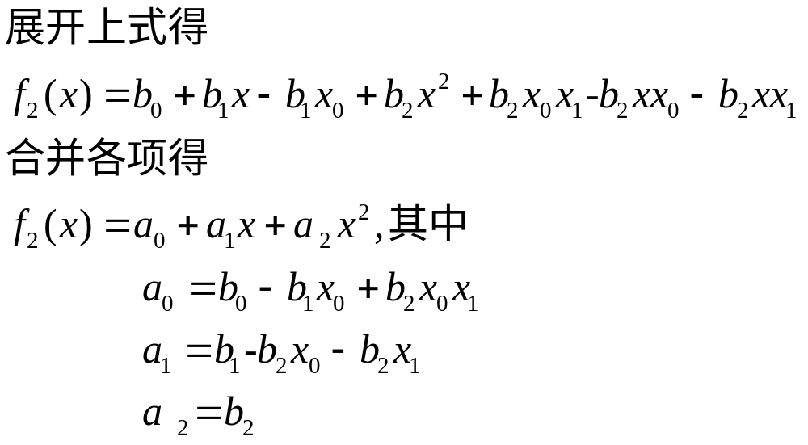
牛顿差商插值多项式—二次插值
因此，前页二次多项式表达方式和此页中表达方式是完全等价的，都是连接三个点的唯一的二阶多项式！

Slide 10
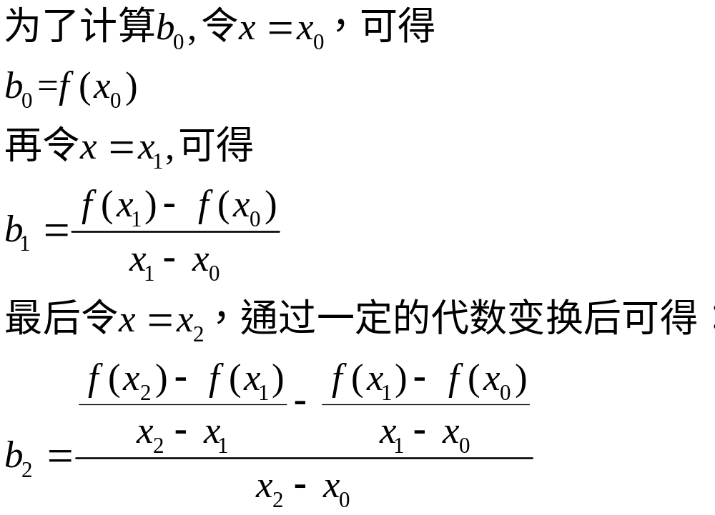
牛顿差商插值多项式—二次插值
系数的确认

Slide 11
牛顿差商插值多项式—二次插值
注意：与前面的线性插值一样，b1表示的仍然是连接x0和x1
两点直线的斜率。因此下式
的前两项等价于从点x0到x1的线性插值，最后一项在公式中引入了二阶曲率。所以从结构上看和泰勒级数展开非常相似。

Slide 12
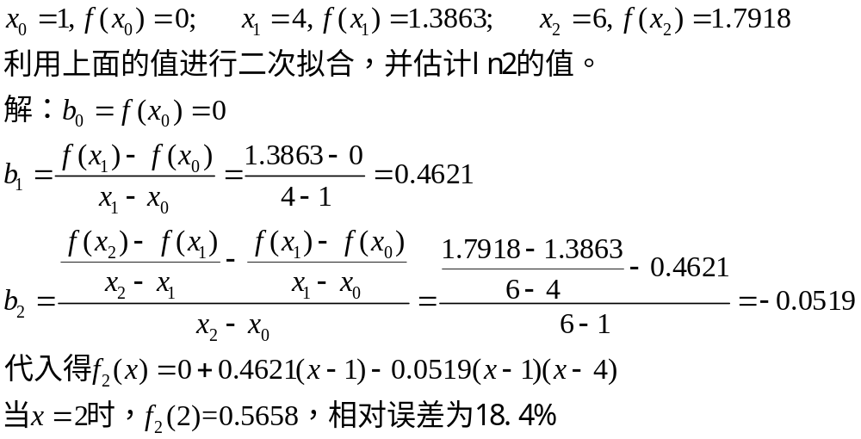
牛顿差商插值多项式—二次插值
实例分析

Slide 13
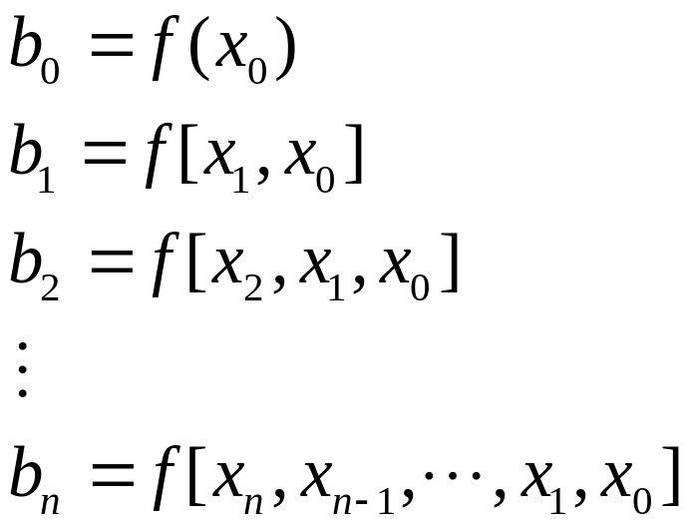
牛顿差商插值多项式—一般形式
前面分析可归纳为用n阶多项式对n+1个数据点进行拟合，n阶多项式为：
与前面的线性和二次插值一样，可以用已知数据点计算系数：

Slide 14
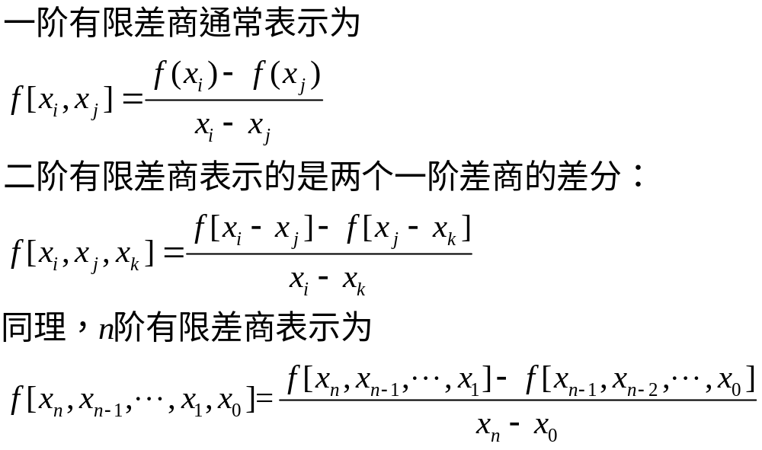
牛顿差商插值多项式—一般形式

Slide 15
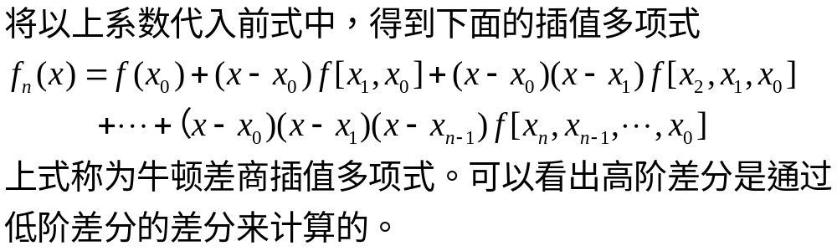
牛顿差商插值多项式—一般形式

Slide 16
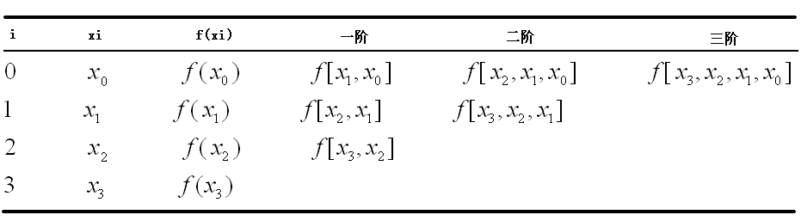
牛顿差商插值多项式—一般形式
有限差商递归特点的描述

Slide 17
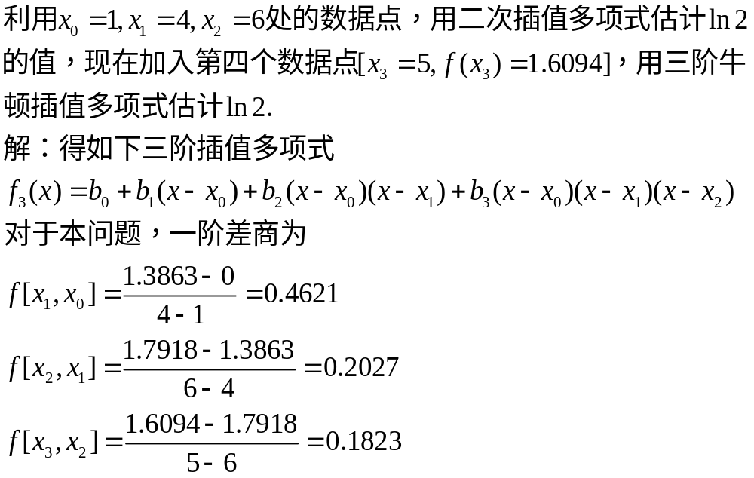
牛顿差商插值多项式—一般形式

Slide 18
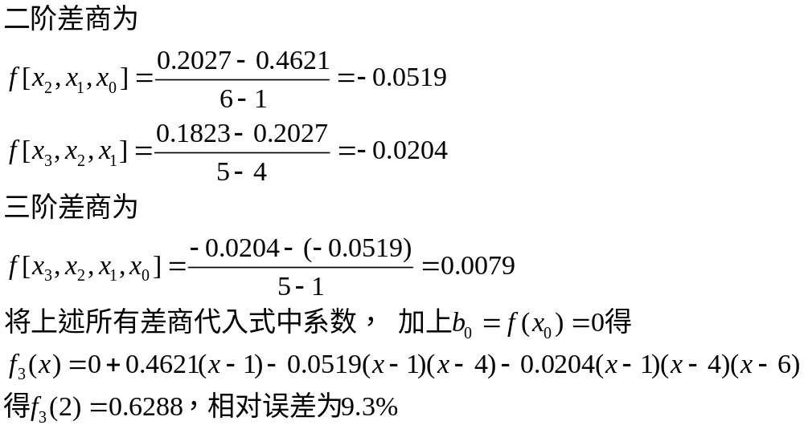
牛顿差商插值多项式—一般形式

Slide 19
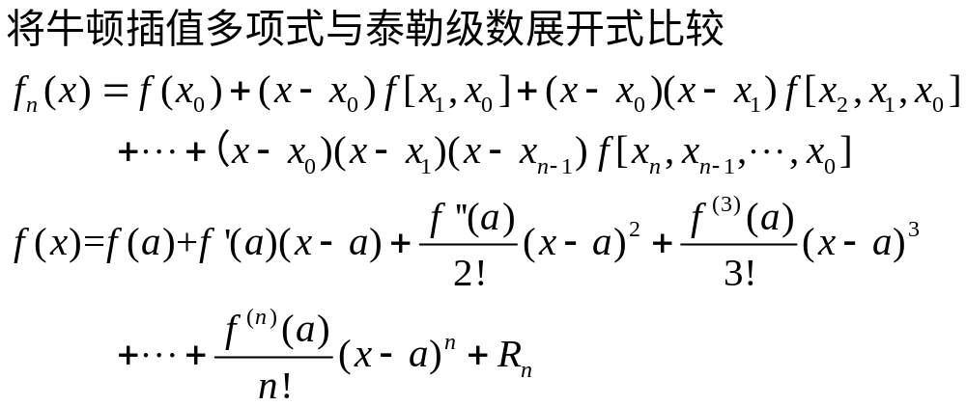
牛顿差商插值多项式—误差分析
都是不断地加入一些高阶项来捕获所逼近函数的高阶特征

Slide 20
牛顿差商插值多项式—误差分析
所以与泰勒级数一样，可以用同样的形式获得截断误差，下式
为用有限差商来逼近n+1阶导数
因为上式含有未知函数f(x)，所以不能用来计算误差。但是，如果
可以得到额外的数据点f(x_{n+1})，就可以用上式估计截断误差。

Slide 21
数值方法
---曲线插值(拉格朗日法)

Slide 22
曲线插值
拉格朗日插值多项式是牛顿插值多项式的一个简单变形。拉格朗日
插值法最早被英国数学家爱德华·华林于1779年发现，不久后(1783
年)由莱昂哈德·欧拉再次发现。1795年，拉格朗日在其著作
《师范学校数学基础教程》中发表了这个插值方法，从此他的名字
就和这个方法联系在一起。

Slide 23
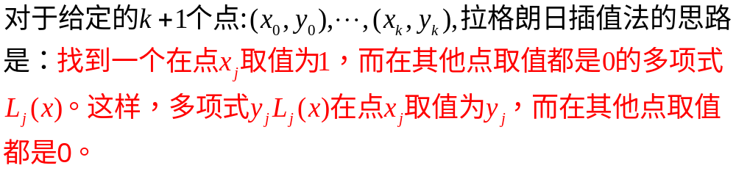
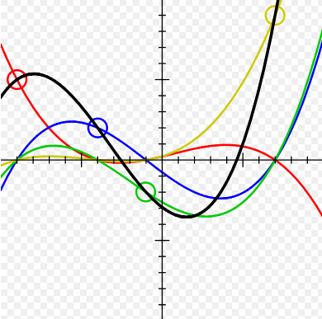
曲线插值

Slide 24
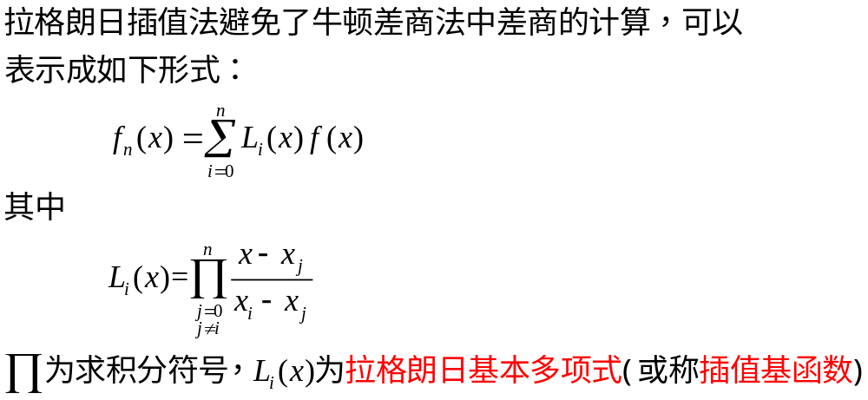
拉格朗日插值多项式

Slide 25
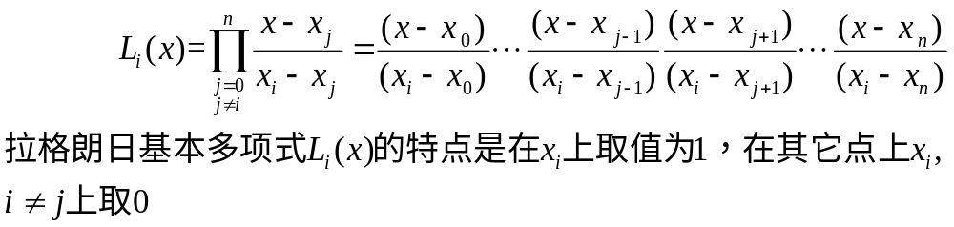
拉格朗日插值多项式

Slide 26
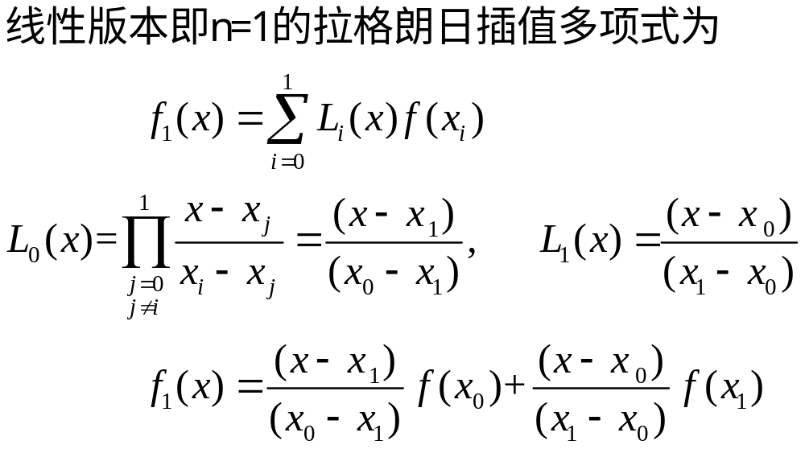
拉格朗日插值多项式－一阶形式

Slide 27
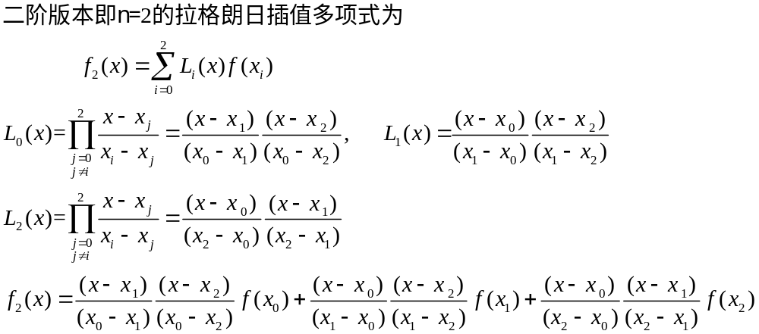
拉格朗日插值多项式－二阶形式

Slide 28
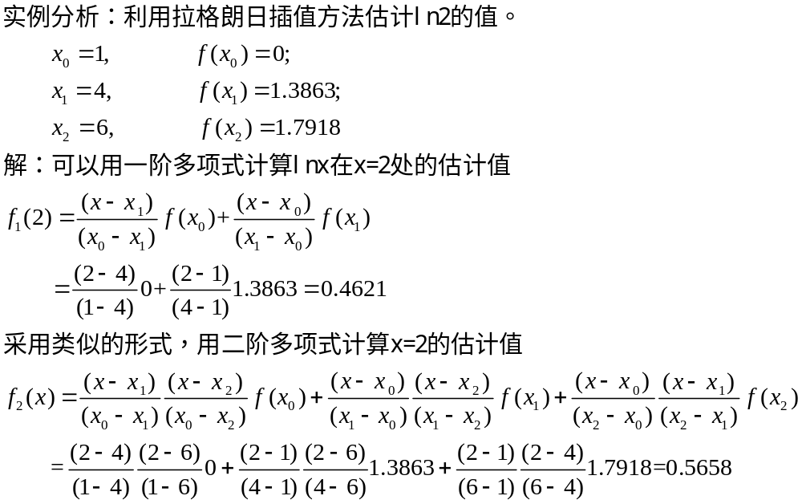
拉格朗日插值多项式—实例分析

Slide 29
拉格朗日插值多项式—实例分析
与预期的结果一样，拉格朗日插值法与牛顿差商插值法的
结果是一样的！

Slide 30
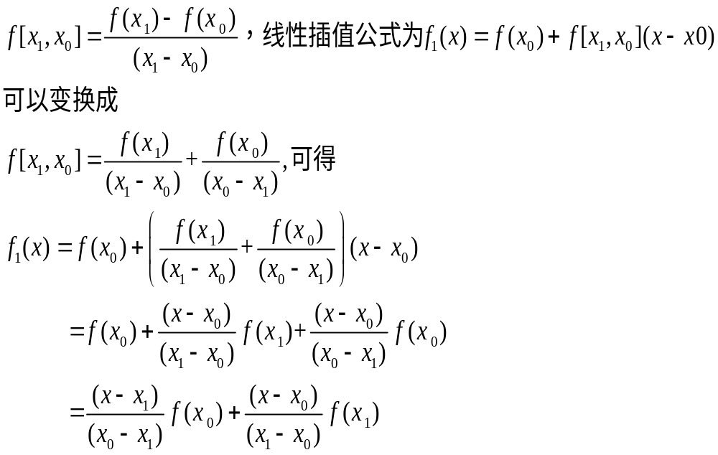
拉格朗日插值多项式—理论推导
拉格朗日插值多
项式可以直接由
牛顿插值法推导
得到，这里仅推
导一阶多项式。
为了推导拉格朗
日形式的插值多
项式，对牛顿差
商形式进行变换。

Slide 31
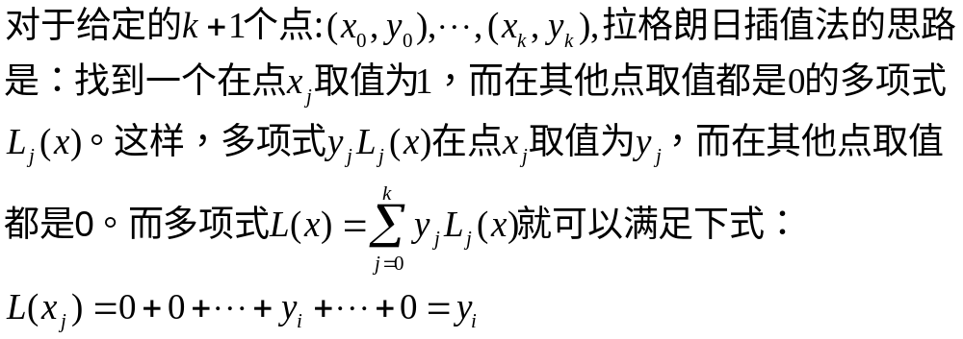
拉格朗日插值多项式—存在性推导

Slide 32
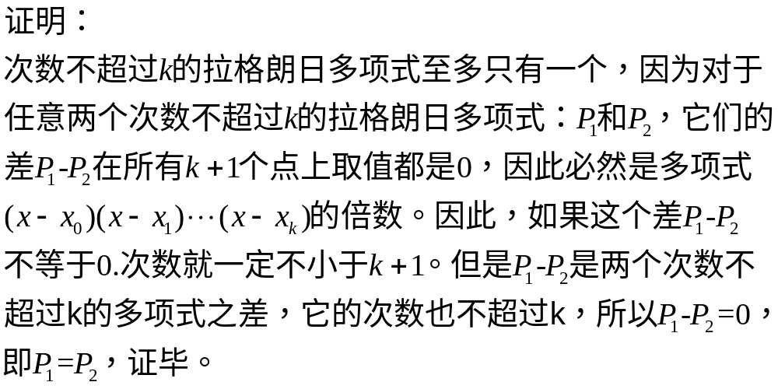
拉格朗日插值多项式—唯一性推导

Slide 33
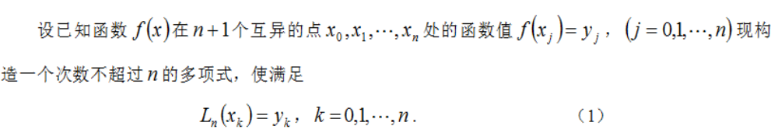
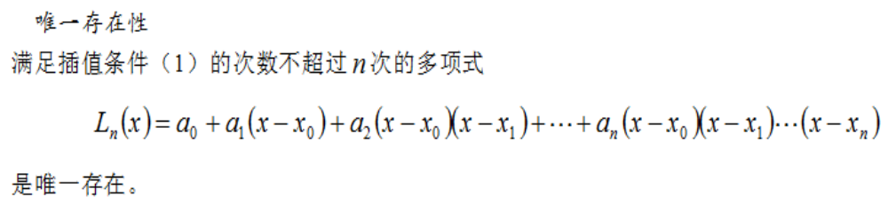
拉格朗日插值多项式—唯一性推导

Slide 34
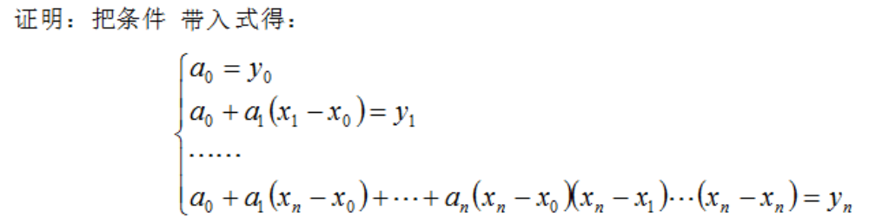
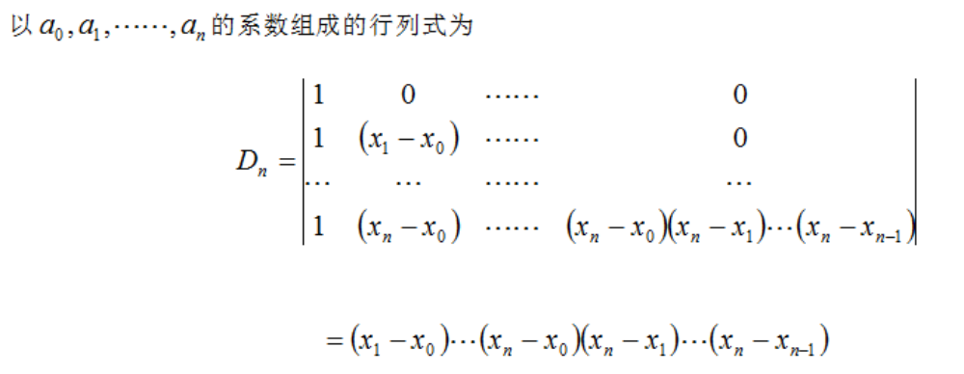
拉格朗日插值多项式—唯一性推导

Slide 35
拉格朗日插值多项式—唯一性推导

Slide 36
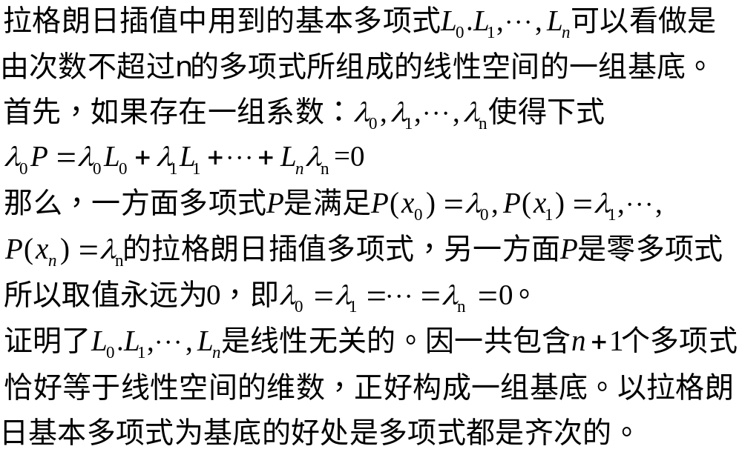
拉格朗日插值多项式—几何性质

Slide 37
拉格朗日插值多项式—优缺点分析
拉格朗日插值法的公式结构整齐紧凑，在理论分析中十分方便且编程容易实现。然而在计算中，当插值点增加或减少一个时，所对应的基本多项式就需要全部重新计算，于是整个公式都会变化，非常繁琐。这时可以用牛顿插值法来代替。此外，当插值点比较多的时候，拉格朗日插值多项式的次数可能会很高，因此具有数值不稳定的特点，也就是说尽管在已知的几个点取到给定的数值，但在附近却会和“实际上”的值之间有很大的偏差。这类现象也被称为龙格现象。

Slide 38
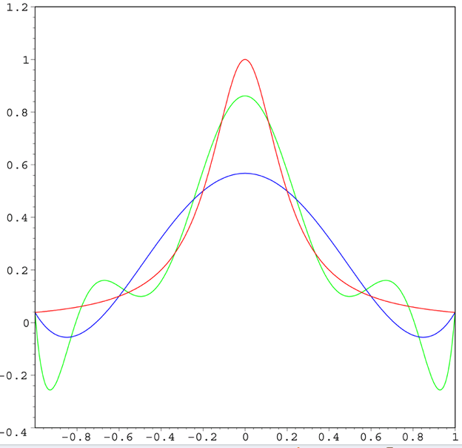
拉格朗日插值多项式—扩展知识
什么是龙格现象
龙格现象是用高阶多项式进行
多项式插值时所出现的问题。
它是 Runge在研究使用多项
式插值逼近特定函数的误差过
程中发现的。
解决办法：使用分段多项式样条可以避免这个问题。如果要减小插值误差，那么可以增加构成样条的多项式的数目，而不必是增加多项式的阶次。

